Slide 1







Комитет государственных доходов
Министерства финансов Республики Казахстан
Нововведения в таможенном законодательстве в РК и ЕАЭС

Slide 2
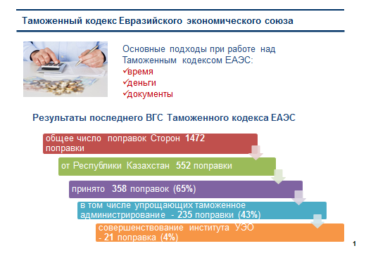
Комитет государственных доходов
Министерства финансов Республики Казахстан

Slide 3


Комитет государственных доходов
Министерства финансов Республики Казахстан
• ЗАКРЕПЛЕНИЕ ПРИОРИТЕТА ЭЛЕКТРОННОГО ТАМОЖЕННОГО ДЕКЛАРИРОВАНИЯ
таможенное декларирование осуществляется в электронной форме, письменное декларирование осуществляется в исключительных случаях
получение документов из информационных систем в электронном виде
автоматический выпуск товаров с использованием информационных систем

Slide 4
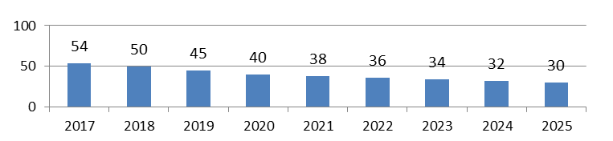
Комитет государственных доходов
Министерства финансов Республики Казахстан
  КАК СЕЙЧАС
  КАК БУДЕТ
  Автоматизация процесса таможенного декларирования товаров
  Внедрение механизма Е-окно
  Сокращение временных и финансовых издержек
В настоящее время процесс таможенного оформления не возможен без физического посещения таможенного органа.
При этом имеется необходимость предоставления таможенной декларации и сопроводительных документов к ней на бумажном носителе. Для этого УВЭД необходимо получить разрешительные документы в отношении товаров, подпадающих под меры нетарифного регулирования от иных государственных органов.
После подачи декларации должностным лицом таможенного органа производится сверка представленных документов и электронной копии декларации. Данный процесс может занимать до 2 часов.
Перечисленные факторы негативно влияют на время прохождения таможенных процедур.
Улучшение позиции по индикатору
«обременительность таможенных процедур» ГИК, место
ЭФФЕКТ
Улучшение позиции в международном рейтинге «DOING BUSINESS», ГИК, ОЭСР
Удаленный выпуск и автовыпуск
Сокращение времени выпуска товара Минимизация человеческого фактора
Сокращение затрат на брокерские услуги
Документов для помещения на временное хранение

Slide 5

Комитет государственных доходов
Министерства финансов Республики Казахстан
• ПРЕДОСТАВЛЕНИЕ ОТСРОЧКИ (РАССРОЧКИ) УПЛАТЫ ВВОЗНЫХ ТАМОЖЕННЫХ ПОШЛИН
до 1 месяца – всем участникам ВЭД с уплатой процентов за предоставленный период отсрочки
до 6 месяцев – без уплаты процентов в исключительных случаях – при перемещении товаров для ликвидации стихийных бедствий, технологической катастрофы или иных обстоятельств непреодолимой силы, задержка финансирования из бюджета, поддержка сельскохозяйственной деятельности и др.
до 6 месяцев – с уплатой процентов для используемых в промышленной переработке товаров, перечень которых определяется Комиссией

Slide 6


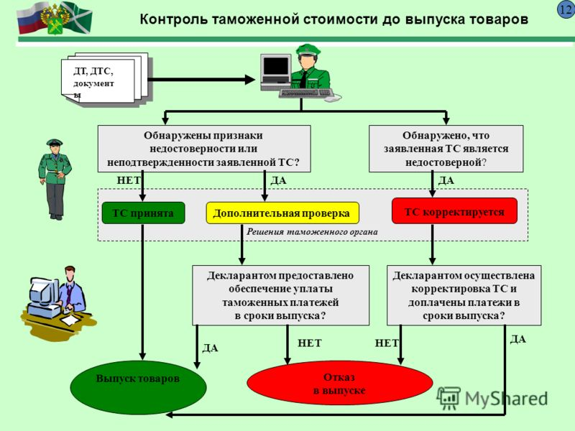
Комитет государственных доходов
Министерства финансов Республики Казахстан
• ВОЗМОЖНОСТЬ ЗАПОЛНЕНИЯ (СОСТАВЛЕНИЯ) ТАМОЖЕННОЙ ДЕКЛАРАЦИИ ТАМОЖЕННЫМ ОРГАНОМ БЕЗ УЧАСТИЯ ТАМОЖЕННОГО БРОКЕРА
Данной нормой предоставляется возможности оказывать спектр таможенных услуг, включая заполнение таможенной декларации таможенной службой, что предоставляет альтернативу услугам брокеров
• СОКРАЩЕНИЕ СРОКОВ ВЫПУСКА ТОВАРОВ ПРИ ТАМОЖЕННОЙ ОЧИСТКЕ ТОВАРОВ
В целях ускорения совершения таможенных операций срок выпуска товаров сокращен до 4 часов
Справочно: в Таможенном кодексе Таможенного союза срок выпуска товаров составляет 1 рабочий день

Slide 7


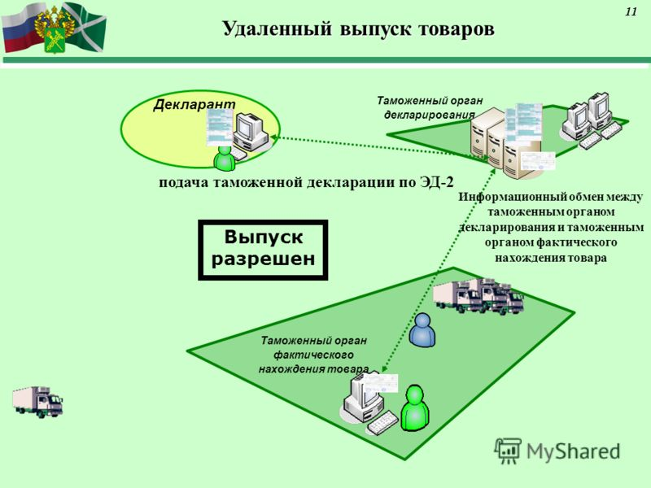
Комитет государственных доходов
Министерства финансов Республики Казахстан
• ВОЗМОЖНОСТЬ ВЫПУСКА ТОВАРА ДО ПОДАЧИ ТАМОЖЕННОЙ ДЕКЛАРАЦИИ
- товаров, помещенных под таможенные процедуры переработки на таможенной территории, свободного склада, свободной таможенной зоны, в случае установления национальным законодательством
товаров, по которым предусмотрены инвестиционные преференции
участников ВЭД в статусе Уполномоченного экономического оператора
- участников ВЭД, определяемых Комиссией

Slide 8
Комитет государственных доходов
Министерства финансов Республики Казахстан
• НОВАЯ МОДЕЛЬ РАЗВИТИЯ ИНСТИТУТА УПОЛНОМОЧЕННЫХ ЭКОНОМИЧЕСКИХ ОПЕРАТОРОВ
Принят подход Республики Казахстан по категорированию УЭО по типам свидетельств:
1 тип – упрощения связаны с перевозкой товаров, которые применяются на всей территории ЕАЭС
2 тип – упрощения связаны с таможенным декларированием и хранением товаров, которые применяются только на территории государства-члена, выдавшего такое свидетельство
3 тип – комплекс упрощений по 1 и 2 типам

Slide 9



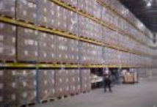
Комитет государственных доходов
Министерства финансов Республики Казахстан
ОСНОВНЫЕ УПРОЩЕНИЯ ДЛЯ УЭО ЭТО:
Совершение таможенных операций в первоочередном порядке
Непредоставление обеспечения при транзите
Выпуск до подачи деклараций
Проведение таможенного осмотра/досмотра в первоочередном порядке
Признание пломб таможенными органами
Неустановление маршрута перевозки
Приоритетное участие в пилотных проектах
Временное хранение на собственных территориях
Проведение таможенного контроля в собственных сооружениях,
помещениях

Slide 10
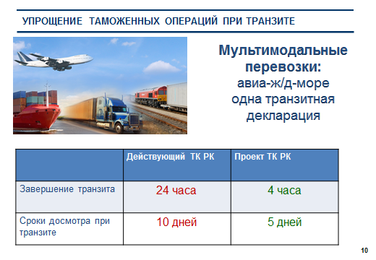
Комитет государственных доходов
Министерства финансов Республики Казахстан

Slide 11
Комитет государственных доходов
Министерства финансов Республики Казахстан
• ПОЭТАПНОЕ СНИЖЕНИЕ ПОСЛЕ ВСТУПЛЕНИЯ В СИЛУ ТАМОЖЕННОГО КОДЕКСА ДЕЙСТВУЮЩИХ НОРМ БЕСПОШЛИННОГО ВВОЗА ТОВАРОВ ДЛЯ ЛИЧНОГО ПОЛЬЗОВАНИЯ
в отношении товаров, ввозимых наземным видом транспорта:
- по истечении 1 года – до 1000 евро/ 50 кг;
- по истечении 2 лет – до 750 евро/ 35 кг;
по истечении 3 лет – до 500 евро/ 25 кг, без учета частоты перемещения.
  в отношении товаров, ввозимых в международных почтовых отправлениях и экспресс-грузах:
по истечении 1 года – до 500 евро в течение месяца;
- по истечении 2 лет – до 200 евро, без учета частоты перемещения.

